Slide 1
-Intro y objetivos -Conceptos fundamentales -Optimización pesos y sesgos con retropropagación -Redes con múltiples entradas y salidas -Softmax Argmax -Cross Entropy -Image classification CNN

Slide 2

IA
IA
IA
IA
IA
IA

Slide 3
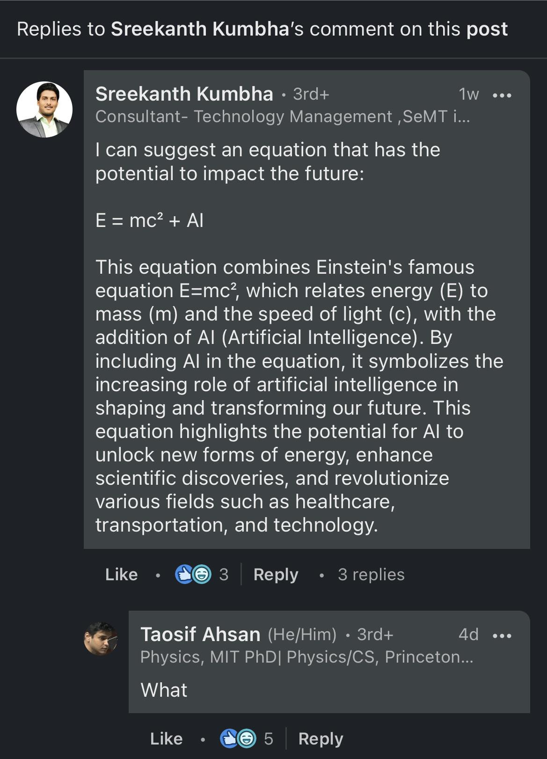

Slide 4
Introducción y Objetivos
Conceptos fundamentales
Optimización pesos y sesgos por backpropagation (retropropagación)
Redes con múltiples entradas y salida
Funciones Softmax y Argmax
Optimización usando Cross Entropy
Redes Convolucionales (CNN)

Slide 5

Dinámica
aiscmadrid.com/events/evento.php?id=12

Slide 6
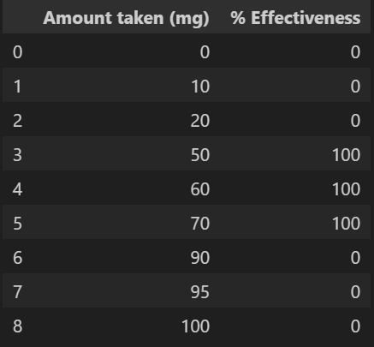
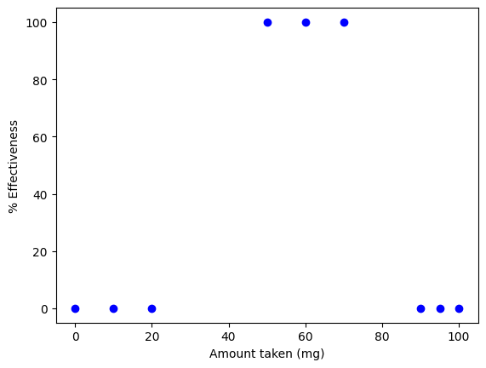
Conceptos fundamentales
Datos
Modelarlos

Slide 7
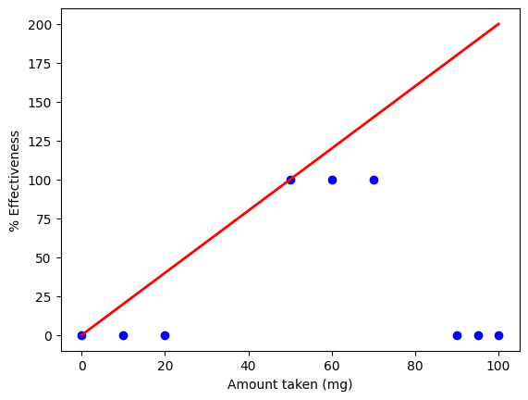
Conceptos fundamentales
Mala predicción

Slide 8
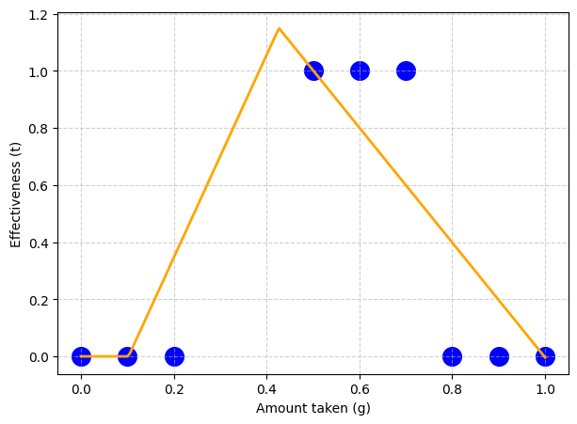
Conceptos fundamentales
Predicción de una NN (Neural Network)

Slide 9
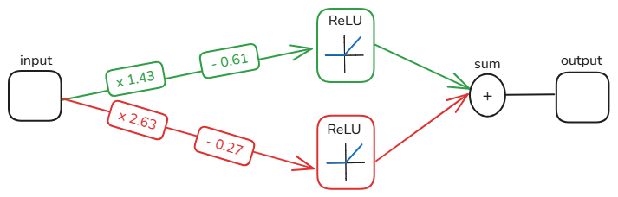
Conceptos fundamentales
Predicción de una NN (Neural Network)

Slide 10
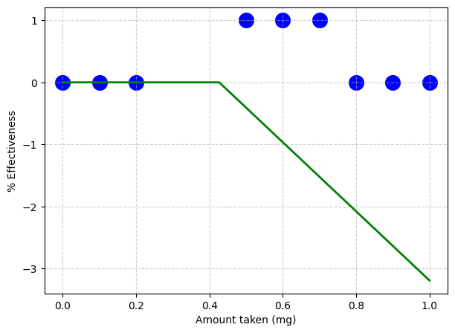
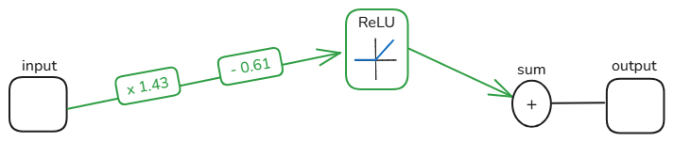
Conceptos fundamentales
Predicción de una NN (Neural Network)

Slide 11
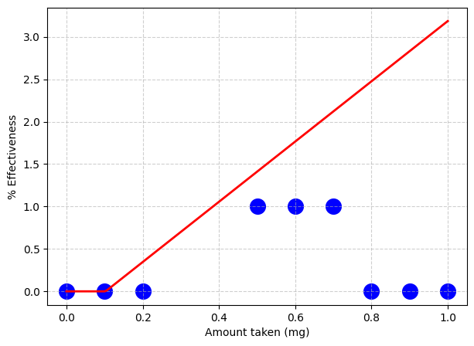
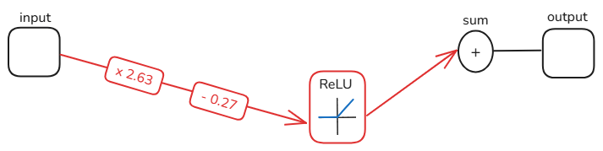
Conceptos fundamentales
Predicción de una NN (Neural Network)

Slide 12
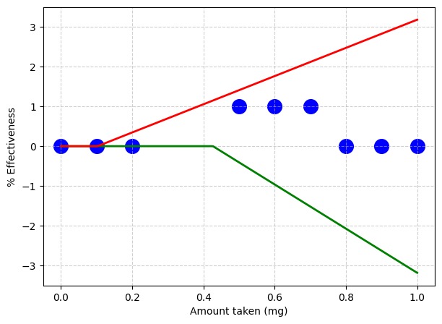
Conceptos fundamentales
Predicción de una NN (Neural Network)

Slide 13
Conceptos fundamentales
Predicción de una NN (Neural Network)

Slide 14
Conceptos fundamentales
Nodos

Slide 15
Conceptos fundamentales
Pesos

Slide 16
Conceptos fundamentales
Pass Forward (propagación hacia delante)

Slide 17
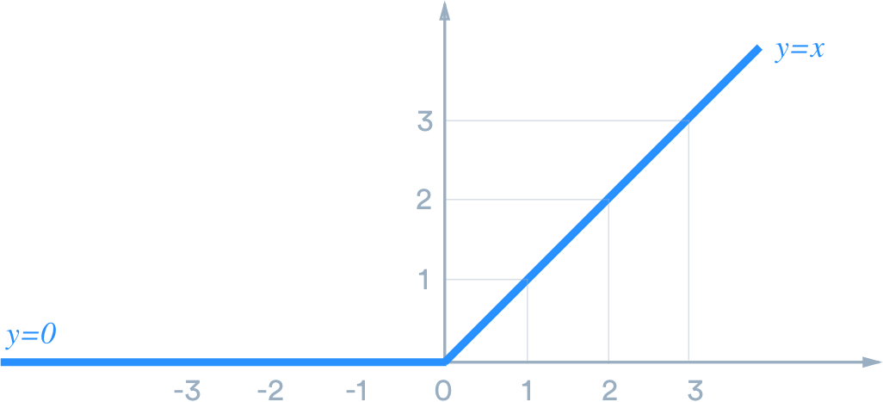
Conceptos fundamentales
Activation functions (funciones de activación)
ReLU (Rectified Linear Unit)

Slide 18
Conceptos fundamentales
¡Práctica!

Slide 19
Conceptos fundamentales
-Nodos
-Pesos
-Sesgos
-Retropropagación (para otra parte)
-Funciones de activación
-Capa de entrada/salida/oculta

Slide 20
Conceptos fundamentales: funciones de activación
-ReLU
-SoftPlus
-Sigmoid

Slide 21
Conceptos fundamentales
-Ejemplo paso datos por red neuronal paso a paso sin cambiar valores
-Ejemplo Python sin Pytorch

